Slide 1
Introduce
Graphic User Interface

Slide 2
Nội dung
Giới thiệu AWT và Swing
Xây dựng Java GUI cơ bản
Cơ chế kiểm soát sự kiện người dùng

Slide 3
Giới thiệu về AWT
AWT (Abstract Window Toolkit) (java.awt.*) cung cấp một tập hợp các lớp dùng để viết giao diện người dùng dạng đồ họa
Bộ khung (framework) GUI cũ cho Java (Java 1.1)

Slide 4
Giới thiệu về AWT
Đặc điểm:
  Bao gồm tập hợp các lớp ngang hàng, tức là giao diện lập trình ứng dụng cho các tính năng cửa sổ hiện có được cung cấp bởi hệ điều hành.
  AWT cung cấp hai mô hình xử lý biến cố:
    Mô hình thừa hưởng (mô hình phân cấp)
    Mô hình ủy quyền
  AWT cung cấp các lớp chứa (container) và các thành phần (component) để đơn giản hóa việc xây dựng các chương trình.
  AWT quản lý bố cục theo các sơ đồ tổ chức khác nhau.

Slide 5
Giới thiệu về AWT
Hạn chế:
  Chiếm nhiều tài nguyên hệ thống (heavyweight object)
  Khó mở rộng (không có các công nghệ hỗ trợ)
  Một số dựa vào các bản sao mã bản ngữ (native code)
  Gặp các vấn đề độc lập hệ nền
    Phụ thuộc vào các thành phần GUI của hệ điều hành

Slide 6
JFC (Java Foundation Classes)
Gồm 5 phần chính:
  Swing
  AWT (Abstract Windows Toolkit): là thành phần công cụ thiết kế và lập trình giao diện cơ bản nhất trong Java
  Accessibility API: Là bộ công cụ giúp người dùng kết nối với các thiết bị như bàn phím nổi, bộ đọc chữ tự động…cho phép truy xuất trực tiếp tới các thành phần Swing
  2D API: chứa các lớp hiện thực nhiều kiểu vẽ, các hình phức tạp, fonts, colors. 2D API không phải là 1 phần của Swing
  Drag and Drop: cho phép người dùng chọn giữ một đối tượng GUI rồi di chuyển qua các của sổ hoặc frame khác

Slide 7
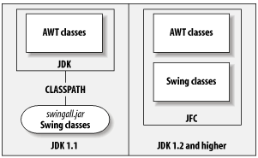
Giới thiệu về SWING
Swing (javax.swing.*)
  Bộ khung GUI mới được giới thiệu đầu tiên trong Java 1.2
  Bao gồm tất cả những đặc tính của AWT cộng với nhiều đặc tính tiên tiến khác
  Thuần Java, các thành phần nhẹ (lightweight) (không dựa vào mã bản ngữ)
  Kiến trúc cảm quan (look and feel)

Slide 8
Giới thiệu về SWING
Các ưu điểm của Swing:
  Các thành phần của Swing chiếm ít tài nguyên hệ thống hơn vì chúng không ngang hàng riêng trong hệ điều hành.
  Hỗ trợ khái niệm “pluggable look-and-feel”, cung cấp thêm nhiều diện mạo để người dùng lựa chọn
  Hỗ trợ các công nghệ nhập xuất mới: tiếng nói và thao tác không mouse
  Dễ dàng mở rộng:
    Button hỗ trợ cả văn bản và đồ họa
    Sử dụng HTML trong Label
    …

Slide 9
Kiến trúc MVC của Swing
Swing sử dụng kiến trúc MVC để xây dựng các thành phần, chương trình của mình, MVC chia mỗi thành phần giao diện thành 3 phần;
  Model
    Phần chứa nội dung trạng thái của các thành phần GUI
    Mỗi kiểu thành phần GUI có 1 model khác nhau
  View
    Thể hiện trực quan thành phần GUI
  Controller
    Quản lý cách thức tương tác giữa các thành phần GUI với các sự kiện người dùng: click chuột, nhập phím…

Slide 10
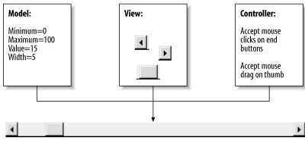
Kiến trúc MVC của Swing

Slide 11
Kiến trúc MVC thông thường
The MODEL passes its data to the VIEW for rendering
Model
View
The COTROLLER updates the MODEL based on events receiced
The VIEW determines which events passed to the CONTROLLER
Controller

Slide 12
MVC trong Swing
Swing hiện thực 1 mô hình MVC khá đơn giản còn được gọi là model-delegate
Mô hình này nối View và Controller thành 1 đối tượng duy nhất gọi là UI-delegate
UI-delegate làm 2 nhiệm vụ:
  Hiển thị thành phần Swing lên màn hình
  Quản lý các sự kiện

Slide 13
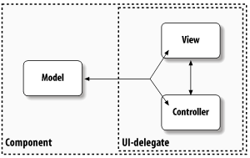
MVC trong Swing
Mỗi thành phần GUI gồm 2 phần:
  Model
  UI-delegate

Slide 14
Giới thiệu Java GUI
AWT và Swing cung cấp tập hợp các lớp Java cho phép tạo các giao diện đồ họa (GUI)
Cung cấp các thành phần để tạo hoạt động và hiệu ứng GUI như:
  Container (bộ chứa)
  Component (thành phần GUI)
  Layout manager (bộ quản lý bộ cục)
  Graphic và drawing capabilitie (vẽ đồ họa)
  Font (phông chữ)
  Event (sự kiện)

Slide 15
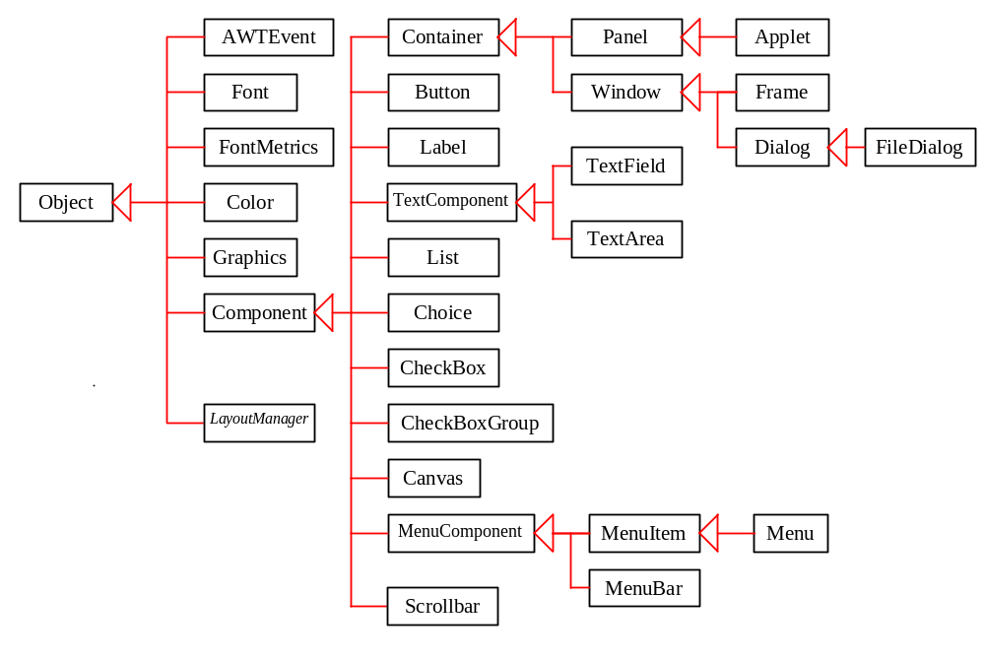
GUI Class Hierarchy (AWT)

Slide 16
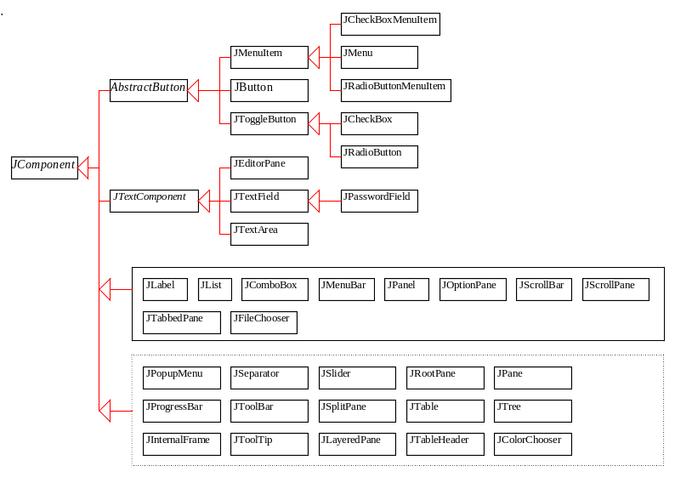
GUI Class Hierarchy (Swing)

Slide 17
Ví dụ: Tạo cửa sổ với Swing
Ứngng dụng HelloWorld cơ bản
Tạo một Cửa sổ với “HelloWorldString” trong thanh tiêu đề và hiển thị label “Hello World”

Slide 18
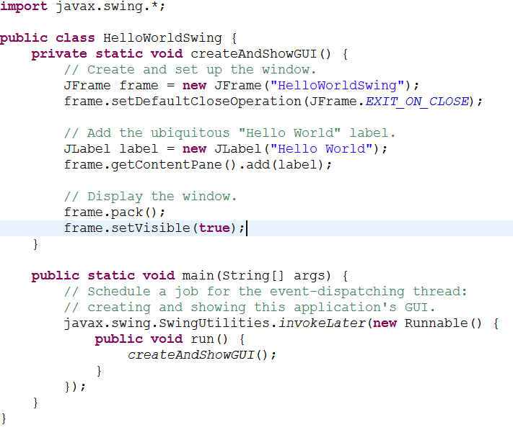
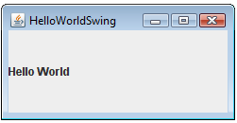

Slide 19
Cơ bản về thiết kế GUI
Khái niệm xây dựng GUI rất đơn giản. Những thành phần (component) được bố trí trong một bộ chứa (container) theo cách thức có tổ chức nào đó.
Những component có thể là các đối tượng (như Button, Menu, Label, Textbox, Slider, Checkbox, Radio button,…) hoặc có thể các bộ chứa lồng nhau,…
Những thành phần được tổ chức trong những bộ chứa sử dụng bộ quản lý bố cục (Layout Manager)

Slide 20
Component
Là các đối tượng có biểu diễn đồ họa được hiển thị lên màn hình mà người dùng tương tác được
Ví dụ: nút nhấn, checkbox, scrollbar

Slide 21
Container
Đối tượng vật chứa hay những đối tượng có khả năng quản lý và nhóm các đối tượng khác lại
Một số đối tượng container trong java:
  Panel
    Đối tượng khung chứa đơn giản nhất dùng để nhóm các đối tượng, thành phần con lại với nhau
    Một Panel có thể chứa 1 Panel khác
  ScrollPanes
    Tương tự Panel nhưng có thêm 2 thanh trượt giúp ta tổ chức và xem các đối tượng lớn
  Dialogs
    Là một cửa sổ dạng hộp thoại
    Dùng để đưa ra các thông báo, lấy dữ liệu nhập từ người dùng

Slide 22
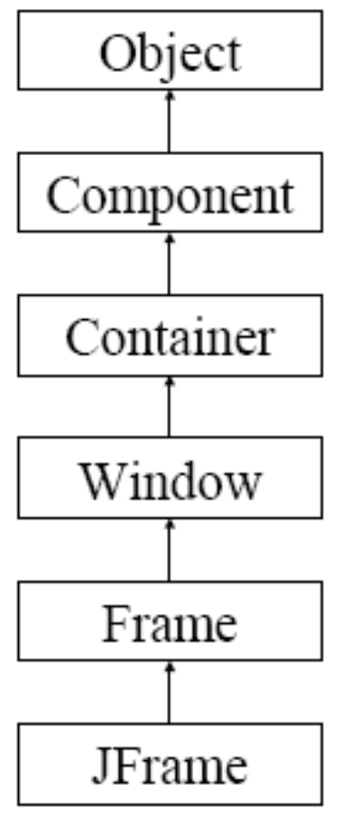
Container
Các đối tượng container trong Java:
  Frame, JFrame
    Là một cửa sổ Windows ở mức trên cùng gồm tiêu đề và đường biên như các ứng dụng Windows thông thường khác
    Thường được dùng để tạo ra cửa sổ chính cho các ứng dụng khác
  Applet: Web Applet
  JWindow: Không có thanh tiêu đề hay các nút điều khiển.

Slide 23



Container
Top-level component: là thành phần trên cùng của bất kì Swing containment hierarchy nào.
Dialog Frame Applet

Slide 24


Container
Intermediate containers: là thành phần đơn thuần dùng để chứa các component khác
Panel Scroll pane

Slide 25
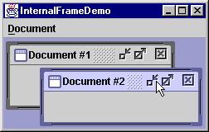
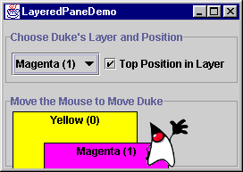
Container
Special-Purpose Containers là các thành phần chứa trung gian đặc biệt
Internal Frame Layered pane

Slide 26
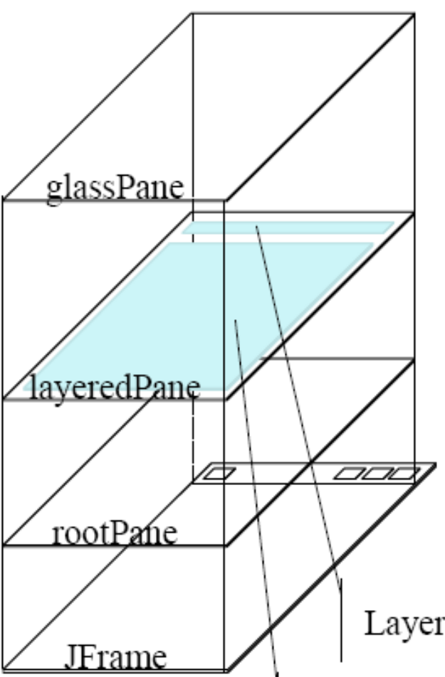
Cấu trúc JFrame
Khung chứa đa tầng
Hầu hết mọi thứ đặt vào trong khung nội dung (content panel)
  getContentPane()
Sử dụng glassPane cho Popup menus, một số họat cảnh,…
Các phương thức
  getRootPane()
  getLayeredPane()
  getContentPane()
  getGlassPane()
LayeredPane chứa contentPane

Slide 27
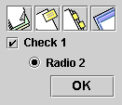
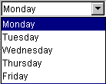

Các thành phần điều khiển cơ bản
Dùng để nhận dữ liệu từ người dùng
Buttons Combo Box List

Slide 28

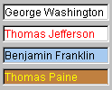

Các thành phần điều khiển cơ bản
Menu Text fields Slider

Slide 29


Các thành phần thuần hiển thị thông tin
Dùng để hiển thị thông tin cho người sử dung
Không thể sửa đổi nội dung thông tin
Label Tool tip Progress Bar

Slide 30
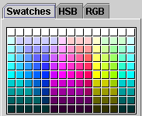
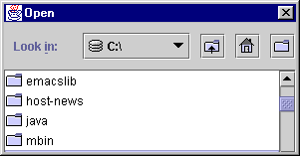
Các thành phần sửa chữa định dạng
Dùng để hiển thị các thông tin định dạng
Cho phép người dùng lựa chọn định dạng
Color Chooser File Chooser

Slide 31



Các thành phần hiển thị thông tin đã định dạng
Cho phép người sử dụng sửa đổi thông tin
Table Text Tree

Slide 32
Quản lý bố cục (Layout manager)
Dùng để xác định kích thước và vị trí của các thành phần GUI
Mỗi thành phần sẽ có 1 Layout manager mặc định
Các Layout manager Java hỗ trợ:
  BorderLayout
  BoxLayout
  CardLayout
  FlowLayout
  GridBagLayout
  GridLayout
  OverlayLayout
  …

Slide 33
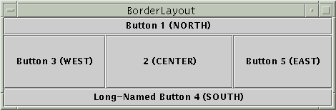
BorderLayout
Chia thành 5 phần: NORTH, WEST, CENTER, EAST, SOUTH

Slide 34
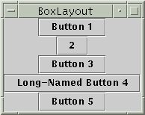
BoxLayout
Đưa các thành phần vào thành từng dòng hoặc từng cột

Slide 35

CardLayout
Cho phép hiện thị nhiều component khác nhau tại nhiều thời điểm khác nhai

Slide 36

FlowLayout
Thêm các đối tượng tuần tự từ trái sang phải

Slide 37
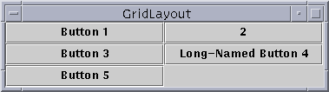
GridLayout
Thêm các đối tượng tuần từ trái sang phải, từ trên xuống dưới vào các ô đã định sẵn

Slide 38
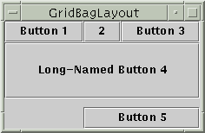
GridBagLayout
Thêm các đối tượng vào các ô lưới đã định sẵn, nhưng cho phép người dùng mở rộng chỗ chứa cho các component (không chỉ 1 ô)

Slide 39
Bộ xử lý sự kiện (Event Handler)
GUI là hệ thống hướng sự kiện (event-driven)
  Chuột nhấn và chuyển động, nút nhấn và văn bản nhập thông qua bàn phím, nhấn vào các mục menu,…
  Thao tác mong muốn sinh ra một hành động trên mỗi các sự kiện này
Gói java.awt.event.*, java.swing.event.*

Slide 40
Gói java.awt.event.*
Object
ActionEvent
AdjustmentEvent
EventObject
ContainerEvent
ItemEvent
AWTEvent
FocusEvent
TextEvent
PaintEvent
ComponentEvent
WindowEvent
InputEvent
KeyEvent
MouseEvent

Slide 41
Các đối tượng trong xử lý sự kiện
Nguồn sự kiện
  Các lớp thành phần GUI mà người sử dụng tương tác.
  Bạn có thể đăng ký “Listener” đáp ứng với những sự kiện nhất định
Bộ lắng nghe (Listener)
  Nhận đối tượng sự kiện khi được thông báo và thực hiện đáp ứng thích hợp.
  Nhiều kiểu của bộ lắng nghe tồn tại cho các sự kiện cụ thể như MouseListener, ActionListener, KeyListener,…
  Các giao tiếp được hiện thực và cài đặt các hành động
Đối tượng sự kiện (Event)
  Đóng gói thông tin về sự kiện xuất hiện
  Các đối tượng sự kiện được gửi tới bộ lắng nghe khi sự kiện xuất hiện trên thành phần GUI

Slide 42
Mô hình xử lý sự kiện
Lớp hiện thực giao tiếp bộ lắng nghe sự kiện (bộ xử lý sự kiện).
  Ví dụ: class Circle extends JFrame implements {…}
Đăng kActionListener ý bộ lắng nghe sự kiện cho nguồn sự kiện
  Ví dụ: btCancel.addActionListener(handler);
Cài đặt phương thức xử lý sự kiện (các phương thức của giao tiếp bộ lắng nghe sự kiện)
  Ví dụ: với bộ lắng nghe sự kiện ActionListener cần cài đặt phương thức:
  public void actionPerformed(ActionEvent ev) { …}

Slide 43
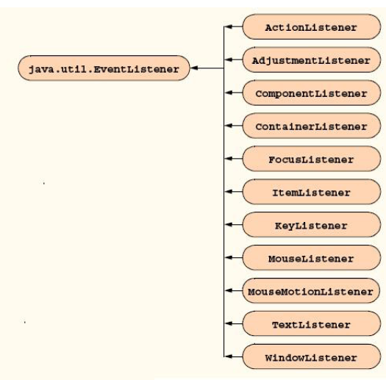
Một số bộ lắng nghe sự kiện

Slide 44

Ví dụ
Một ActionListener được hiện thực và đối tượng lắng nghe được đăng ký với một thành phần JButton.
Khi nút được nhấn, một sự kiện tự động được phát sinh và phương thức tương ứng cài đặt trong ActionListener được gọi (actionPerformed)

Slide 45
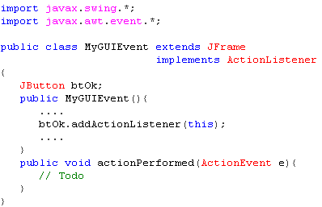
Ví dụ

Slide 46
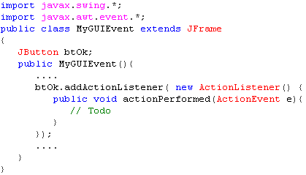
Ví dụ

Slide 47
Painting
Các component có thể cần hiển thị lại mình trên giao diện vì các lý do sau:
  Thiết lập các trạng thái khác với mặc định
  Phản ứng với các tương tác khác
Các repaint: bắt đầu repaint với thành phần cao nhất cần repaint đi xuống cho tới hết cây phân cấp thành phần.
Các thành phần thường sẽ repaint mỗi khi cần thiết
  VD: khi bạn gọi setText()

Slide 48
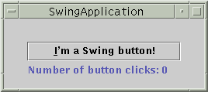
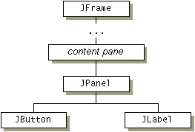
Ví dụ

Slide 49
Ví dụ
JFrame sẽ repaint đầu tiên
Content pane sẽ repaint background của nó rồi báo cho JPanel vẽ lại
JPanel repaint background của nó sau đó vẽ lại đường biên ➔ báo cho các thành phần con vẽ lại
JButton sẽ vẽ lại background của nó rồi sửa lại đoạn text mà nó chứa
JLabel sẽ repaint đoạn text của nó.

Slide 50



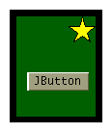
Tuần tự triệu gọi của repaint
1. Background 2. Custom 3. Border 4. Children

Slide 51
Một số tính năng đặc biệt
Trừ top-level containers, các thành phần bắt đầu bằng chữ J đều có 1 số tính năng đặc biệt sau:
  Tooltips
  Border
  Look and feel

Slide 52

JComponent: tool tips
Bằng cách dùng phương thức setToolTipText, bạn có thể cung cấp các gợi ý trợ giúp cho người sử dụng
Khi con trỏ lướt qua vùng của component➔ tooltip sẽ hiển thị

Slide 53
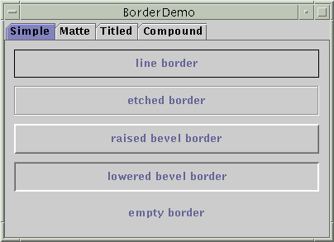
JComponent: border
Phương thức setBorder cho phép người sử dụng chỉ định đường biên xung quanh component
Bạn có thể sử dụng lớp BorderFactory để tạo ra 1 số border thường gặp
JPanel pane = new JPanel(); pane.setBorder(BorderFactory.createLineBorder(Color.black));

Slide 54
JComponent: look and feel
Việc hiển thị của các component phụ thuộc vào ComponentUI bên dưới
Bạn có thể dùng phương thức UIManager.setLookAndFeel để thay đổi cách hiển thị của các thành phần.
public static void main(String[] args) {
  try { UIManager.setLookAndFeel(
    UIManager.getCrossPlatformLookAndFeelClassName());
  }
  catch (Exception e) { }
  new SwingApplication(); //Create and show the GUI.
}

Slide 55
JComponent: look and feel
Bạn cũng có thể dùng các “look and feel” của các hệ nền khác sử dụng cú pháp sau
  UIManager.setLookAndFeel( "com.sun.java.swing.plaf.windows.WindowsLookAndFeel");
Nếu bạn thiết lập “look and feel” trước khi bất cứ thành phần UI nào được tạo ra thì chương trình sẽ cố gắng thiết lập “look and feel” theo thông số bạn truyền vào
  Nếu không được sẽ lấy giá trị mặc định trong file swing.properties

Slide 56
JComponent: look and feel
Nếu bạn thiết lập lại “look and feel” sau khi đã có thành phần UI tạo ra thì bạn sẽ làm như sau để cập nhật “look and feel” cho các thành phần nay:
UIManager.setLookAndFeel(lnfName); SwingUtilities.updateComponentTreeUI(frame);

Slide 57
Summary

